Slide 1
Seminář Rurální geografie
doc. RNDr. Antonín Věžník, CSc.
Ondřej Krejčí

Slide 2
Informace o předmětu
Cvičení - Pondělí 15:00 ?
2 absence na cvičení
Zpracování seminární práce
Prezentace seminární práce
Terénní exkurze
Zkouška v terénu

Slide 3
Plán cvičení
26.9. Úvodní hodina
3.10. Zadání seminární práce
10.10. Aktéři a nástroje rozvoje venkova
17.10. Program rozvoje venkova
24.10. Dotační možnosti
31.10. Prezentace seminární práce I
7.11. Prezentace seminární práce II
14.11. Prezentace seminární práce III
21.11. Prezentace seminární práce IV
28.11. Prezentace seminární práce V
5.12. Terénní šetření / Přednáška z praxe
12.12. Zkouška

Slide 4
Rurální geografie - historie
vznik v 70. letech 20. století
Pozitivismus
původně společně s geografií zemědělství
rozvoj nejdříve v západní Evropě (V. Británie)
v ČR až v 90. letech 20. století
Moderní rurální geografie
dichotomické definice venkova (město x venkov)
Převažuje v České geografii dodnes
Postmoderní geografie
Sociální konstrukt
Lokalita, která vychází z typických politickoekonomických postmoderních přístupů

Slide 5
Venkov x Venkovská obec - Definice ?
Venkov je spojité území, které se skládá z volné krajiny a jednotlivých sídel, vymezuje se vždy ukazateli vztaženými k ploše (např. hustota zalidnění). Vnímání venkova může být do značné míry individuální záležitostí.
Venkovská obec je nespojité vymezení jednotlivých sídel, obcí podle stanovených kritérií, které se vztahují k jednotce, obvykle se jedná o ukazatele absolutní, počet obyvatel, správní funkce apod. (dle Perlín, 2013)

Slide 6
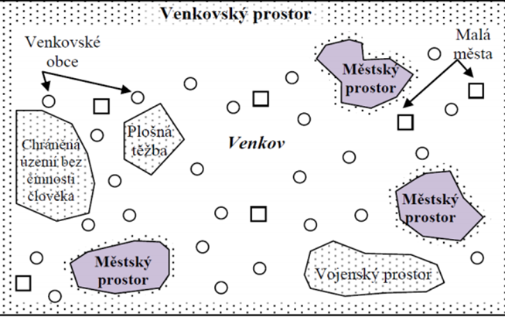

Slide 7
KVALITATIVNÍ ZNAKY VENKOVA
urbanistické znaky – vysoký podíl rodinných domů, málo vyvinutá uliční síť s dominantním prostorem návsi jako společenského a kulturního centra sídla, rozvolněná zástavba, vysoký podíl zeleně v sídle;
architektonické znaky – nízkopodlažní zástavba, absence nájemního bydlení, domy doplněny hospodářským zázemím (integrace obytné a dalších funkcí),
sociální znaky – užší sociální kontakty mezi obyvateli sídla, neformální sociální kontrola, participace, tradicionalismus, konzervatismus;
ekonomické znaky – vyšší podíl samozásobitelství, kutilství;
administrativní znaky – statut sídla
KVANTITATIVNÍ ZNAKY VENKOVA
Počet obyvatel
Podíl zaměstnaných v primárním sektoru
Výrazná vyjížďka za zaměstnáním

Slide 8
Aktuální témata rurální geografie
depopulace venkovských prostorů
otázky rekreace ve venkovských areálech
strukturální změny v zemědělství a jejich sociální a demografické důsledky
plánování venkovského prostoru
Více přednášky doc. Vežníka

Slide 9
Zdroje informací - výběr
Publikace Ministerstva zemědělství
Obnova venkova, Zelená zpráva, Zemědělství
Časopis
Journal of Rural Studies
Journal of Land and Rural Studies
Akademická pracoviště - ČR
Karlova univerzita – typologie venkova (Radim Perlín Ph.D. )
ČZU - sociologie venkova (doc. Michal Lošťák, prof. Věra Majerová)
Univerzita Komenského Bratislava (prof. Peter Spišiak, Jana Néhmetová Ph.D.)
Mendelova univerzita - rozvoj venkova, agrobyznys (Prof. Věra Bečvářová)
MUNI (Svobodová, Hynek)

Slide 10
Dotazy ?

